Slide 1

Bendecidos para Bendecir
a las Naciones

Slide 2


La bendición
Dios
Su
Gente
Las Naciones

Slide 3
La bendición
No necesitamos obtenerla, ya la tenemos.
No la recibimos por nuestras obras, sino que es algo que recibimos cuando aceptamos a Cristo.
Y si ustedes pertenecen a Cristo, son la descendencia de Abraham y
herederos según la promesa.
Gálatas 3:29

Slide 4
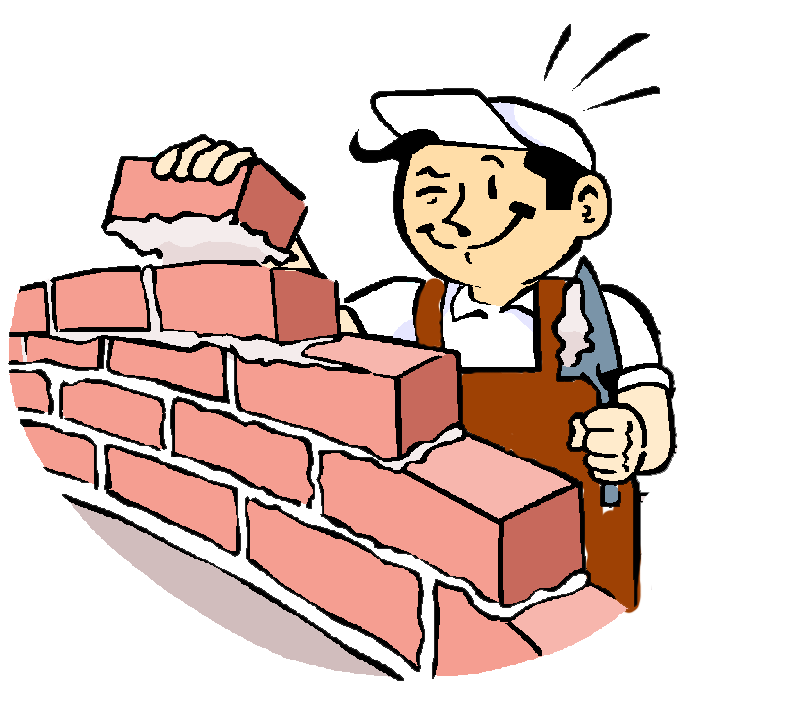
La bendición
Dios
Su
Gente

Slide 5
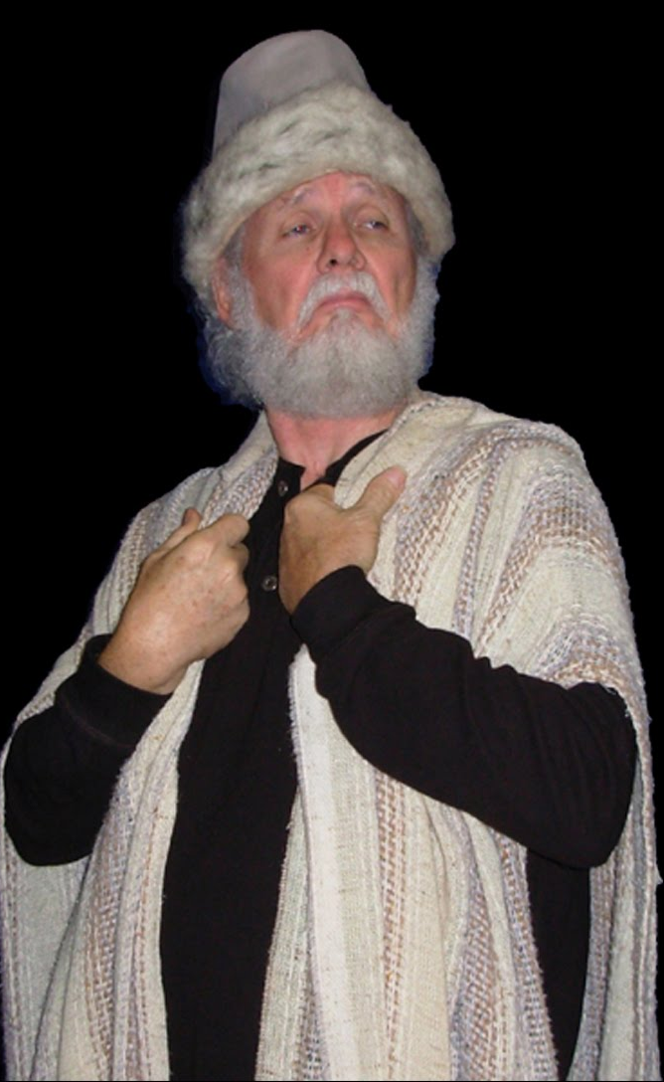
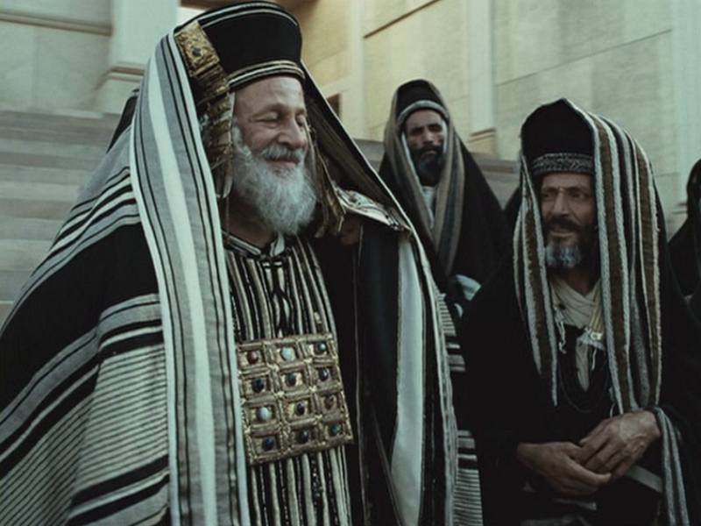
Los fariseos solo querían la bendición para sí mismos.

Slide 6
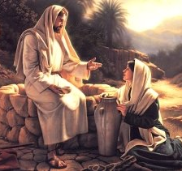
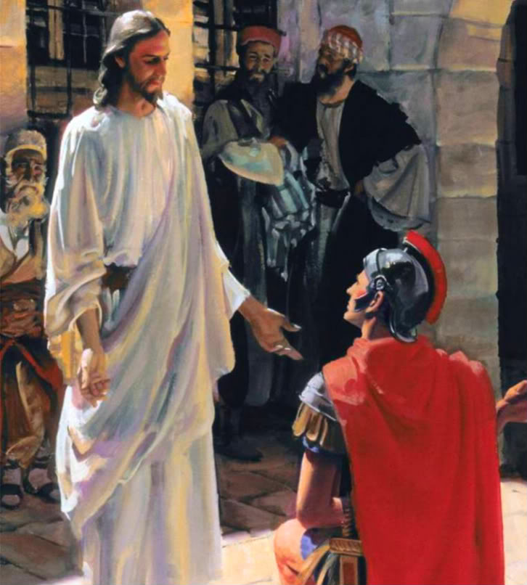
El ministerio de Jesús fue frustrante porque no todos entendieron porque él ayudó y habló con los gentiles.
Dios usa un pueblo no-judío para mostrar que tenían más fe que su propio pueblo escogido.
Lucas 7:9: —Les digo que ni siquiera en Israel he encontrado una fe tan grande.

Slide 7
Se enamoraron de la bendición y se olvidaron de la misión.
Y ¿la iglesia de hoy?
¿Hemos olvidado la misión
y solo buscamos la bendición,
lo que podamos ganar de Dios?

Slide 8

Sin embargo, la mayoría de los creyentes piensan que en la Biblia se trata principalmente de ellos.
La Biblia es un Libro acerca de Dios, no un libro acerca de mí.

Slide 9
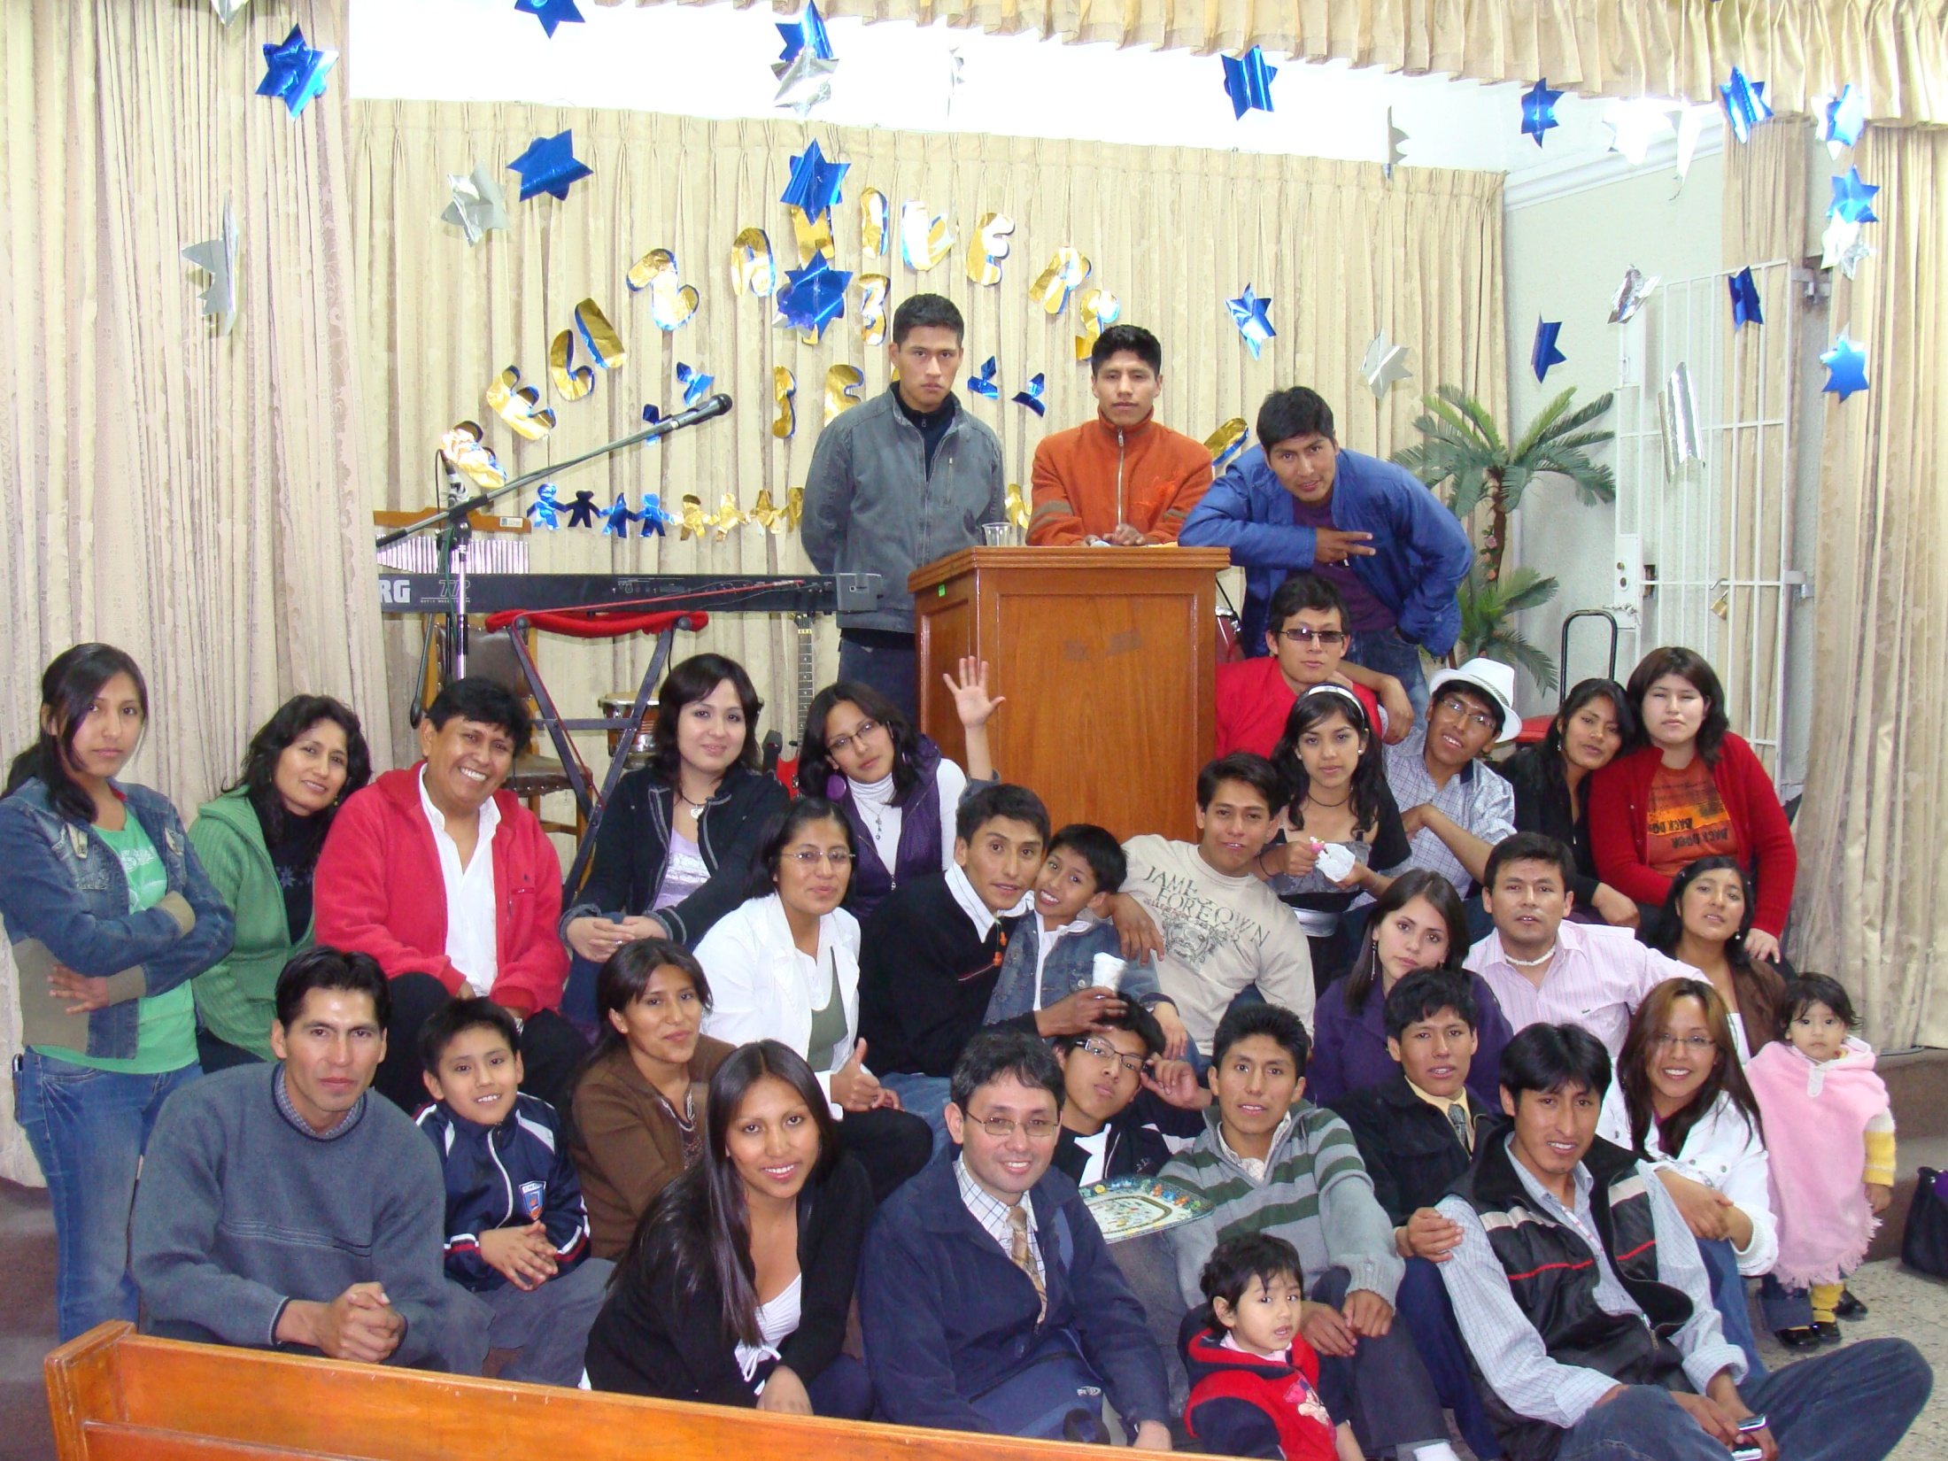

Slide 10
Salmos 46:10
Quédense quietos, reconozcan que yo soy Dios.
¡Yo seré exaltado entre las naciones!
¡Yo seré enaltecido en la tierra!

Slide 11
Salmo 67:1
Dios nos tenga compasión y nos bendiga;
Dios haga resplandecer su rostro sobre nosotros, Selah
² para que se conozcan en la tierra sus caminos, y entre todas las naciones su salvación.
³ Que te alaben, oh Dios, los pueblos; que todos los pueblos te alaben.

Slide 12

Nuestras bendiciones deben fluir a otros.
Somos bendecidos
para bendecir.
Dios quiere compartir Su bendición con todo el mundo.

Slide 13
¿Cuál es nuestro rol principal?
Por tanto, vayan y hagan discípulos en todas las naciones, y bautícenlos en el nombre del Padre, y del Hijo, y del Espíritu Santo.
Mateo 28:19 (RVC)

Slide 14
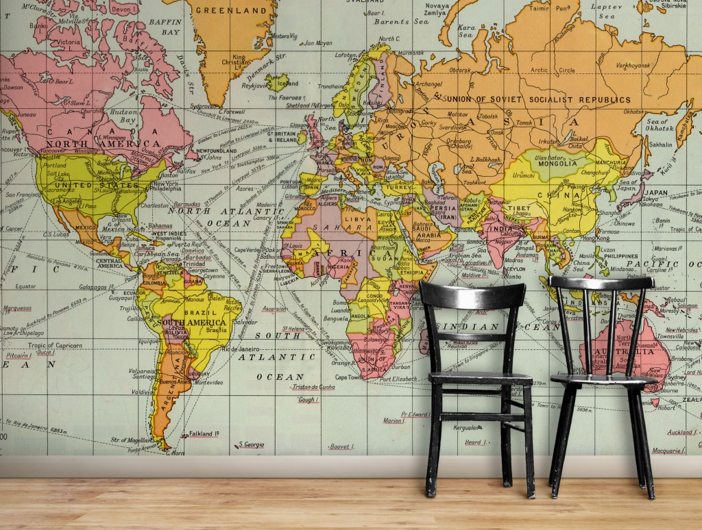
Mover a un discípulo hacia el mundo
(sus corazon, sus finanzas, sus acciones).
Movilización

Slide 15
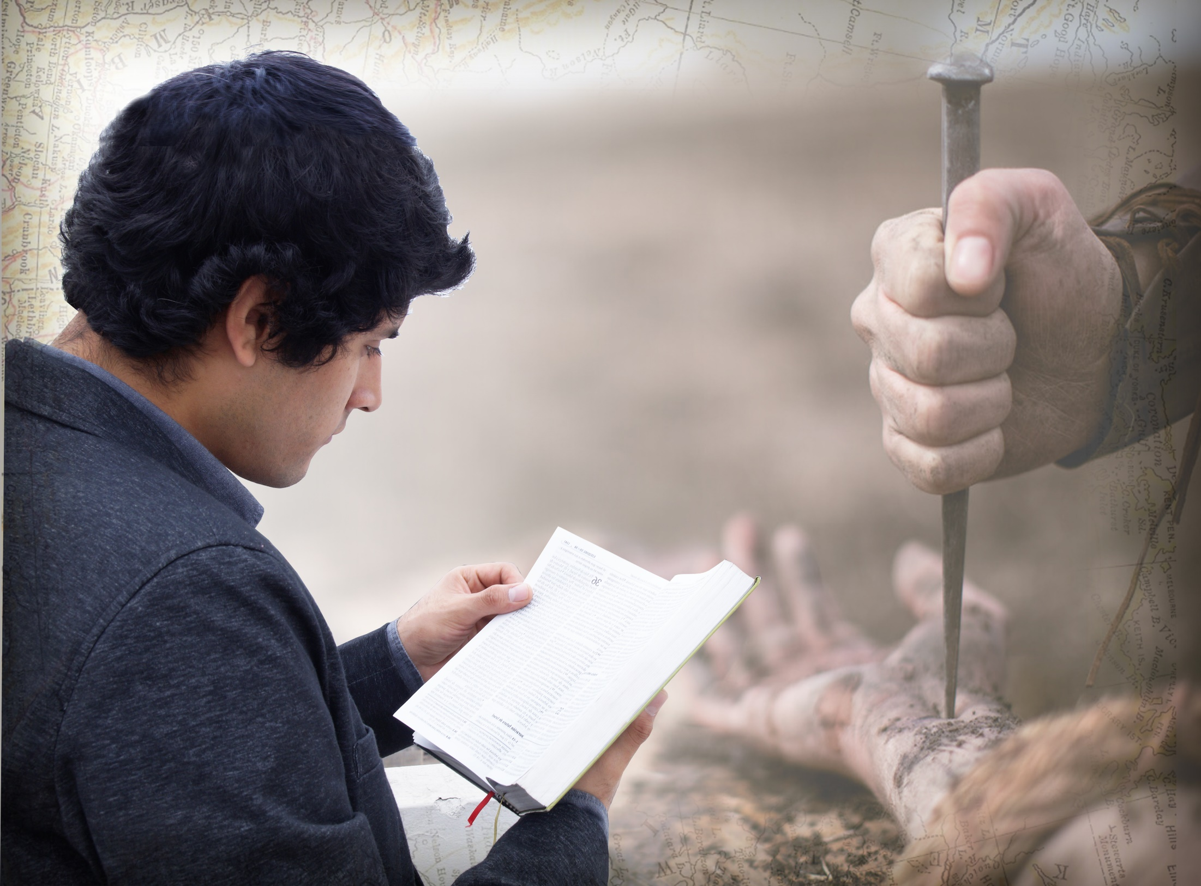
La movilización misionera fluye automáticamente con el discipulado.

Slide 16

La idea es dos gráficos que aparte que puedo usar aparte o juntos.
Un hombre estudiando la Biblia, mirándolo.
Mismo hombre con Biblia en mano, mirando el mundo (listo para servir, orar, dar, etc.)
La lección es que la movilización misionera fluye automáticamente con el discipulado.
Va a mirar el mundo de manera diferente
y va a involucrarse
en la obra.

Slide 17

La idea es dos gráficos que aparte que puedo usar aparte o juntos.
Un hombre estudiando la Biblia, mirándolo.
Mismo hombre con Biblia en mano, mirando el mundo (listo para servir, orar, dar, etc.)
La lección es que la movilización misionera fluye automáticamente con el discipulado.

Slide 18
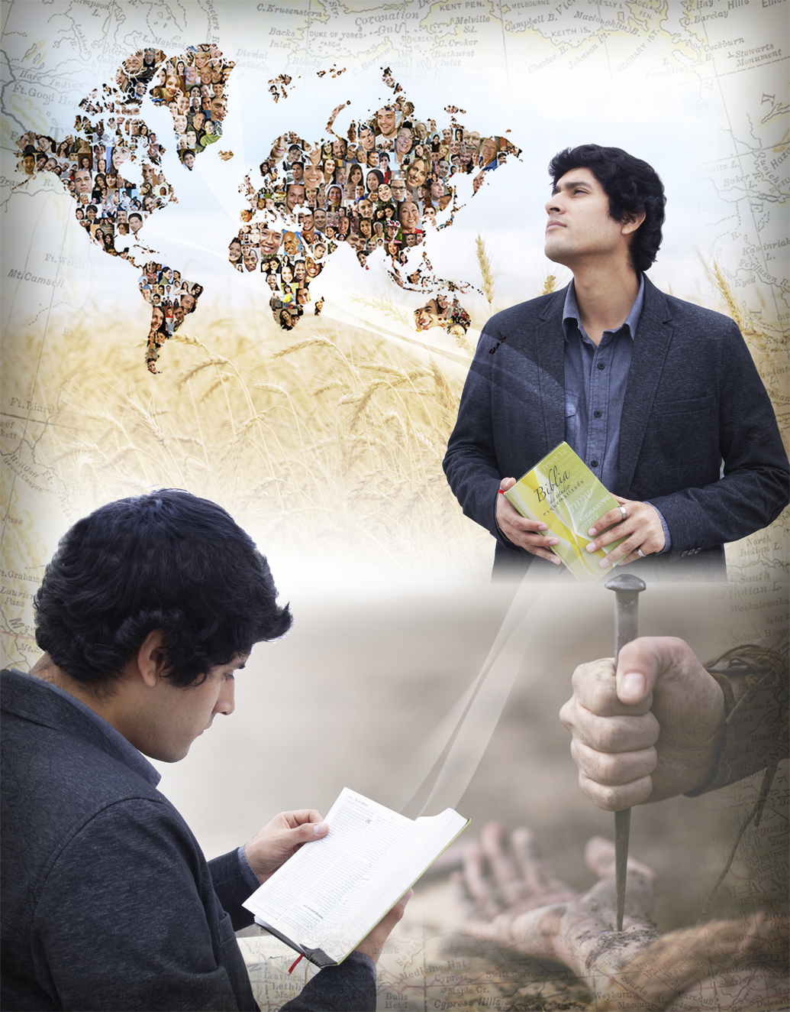
Dios quizás nos pregunta:
¿Eres mi discípulo?
¿Haces discípulos que hacen discípulos?
Esta es la meta principal.
Un discípulo maduro busca conocer el corazón de Dios.

Slide 19
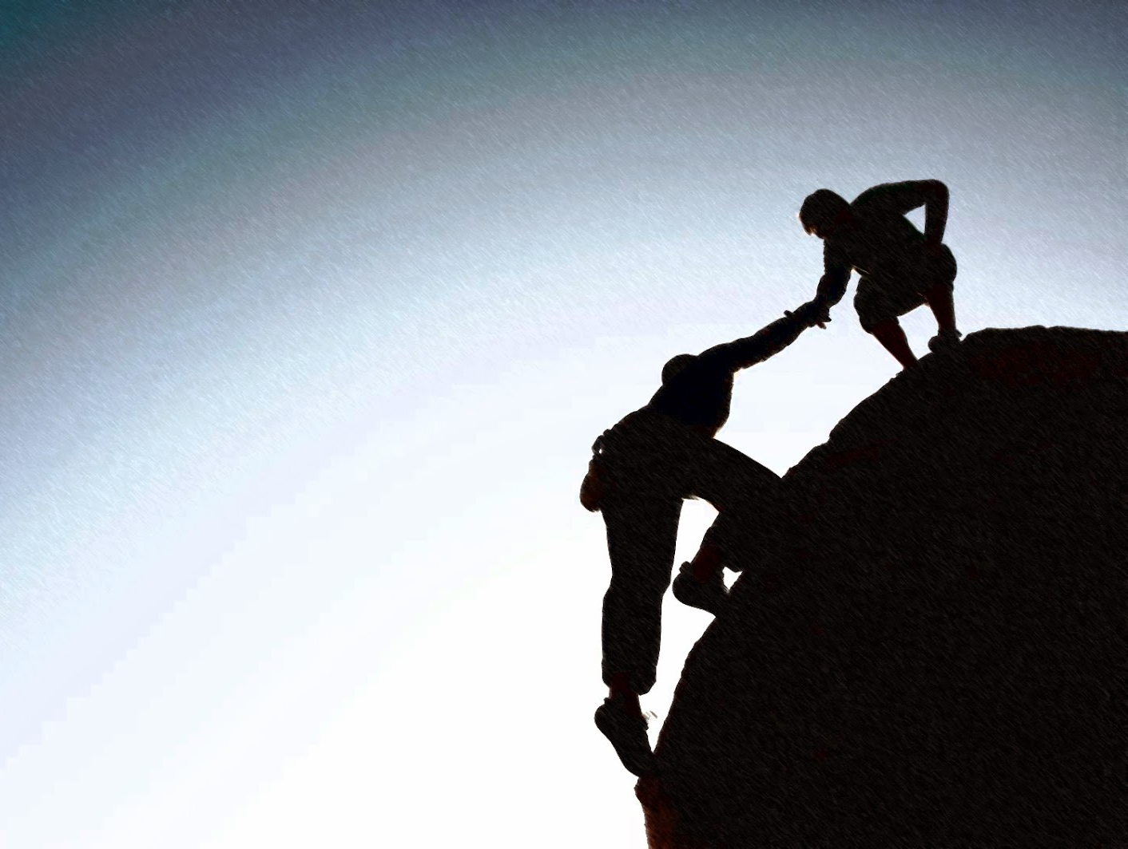
El rol de líder espiritual es apoyar que
cada persona
encuentre y sirva
dentro de
sus dones y llamado…
en todas áreas
de su vida.

Slide 20
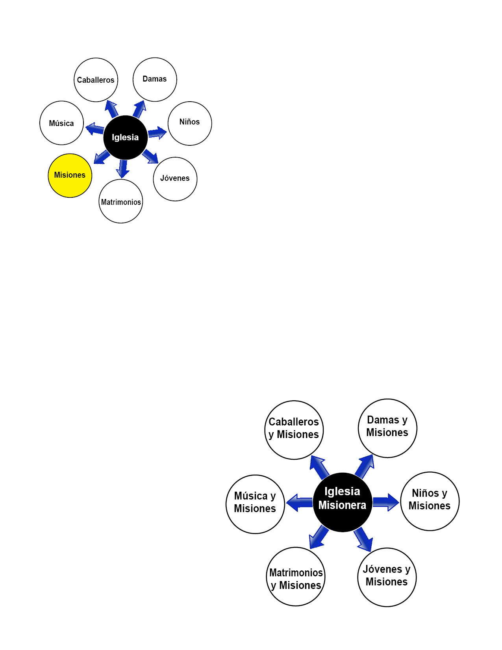
La Iglesia Misionera
Antes
Después
Tejer misiones dentro de la misma tela de su existencia.

Slide 21

Tomen
un paso más.

Slide 22
Para Movilizar a la Iglesia…
Priorizarlo.
Hechos 1:8 – …serán mis testigos en Jerusalén,
Y en Judea,
Y en Samaria,
Y hasta lo último de la tierra.
Y – no “después”

Slide 23
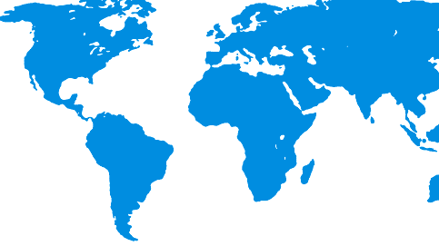

Serán mis testigos
lo último de la tierra
Samaria
Judea
Jerusalén
Yendo más allá de los límites.

Slide 24




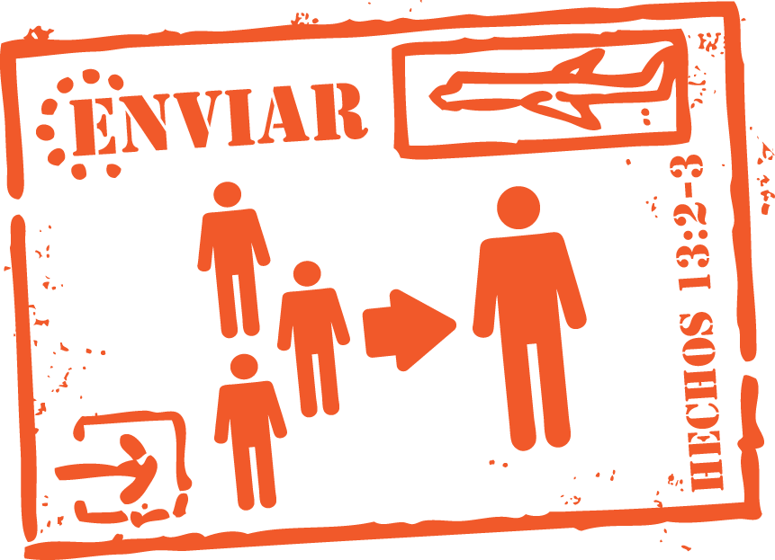
Comprometiéndose a obedecer el mandato de Dios.

Slide 25
Yendo más allá

Slide 26
Yendo más allá

Slide 27
Yendo más allá

Slide 28
Yendo más allá

Slide 29
Yendo más allá

Slide 30
Para Movilizar a la Iglesia…
Evaluar.
Identificar la etapa en
la que se encuentran
los miembros.

Slide 31

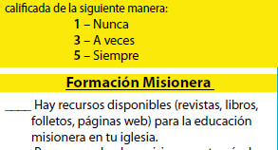
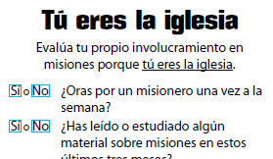


Slide 32
Para Movilizar a la Iglesia…
Hacer estrategia.
Planear, adaptar, buscar, organizar

Slide 33
Para Movilizar a la Iglesia…
Animar. Despertar la pasión en la congregación.

Slide 34
Para Movilizar a la Iglesia…
Movilizar. Crear caminos para que cada persona se involucre.

Slide 35
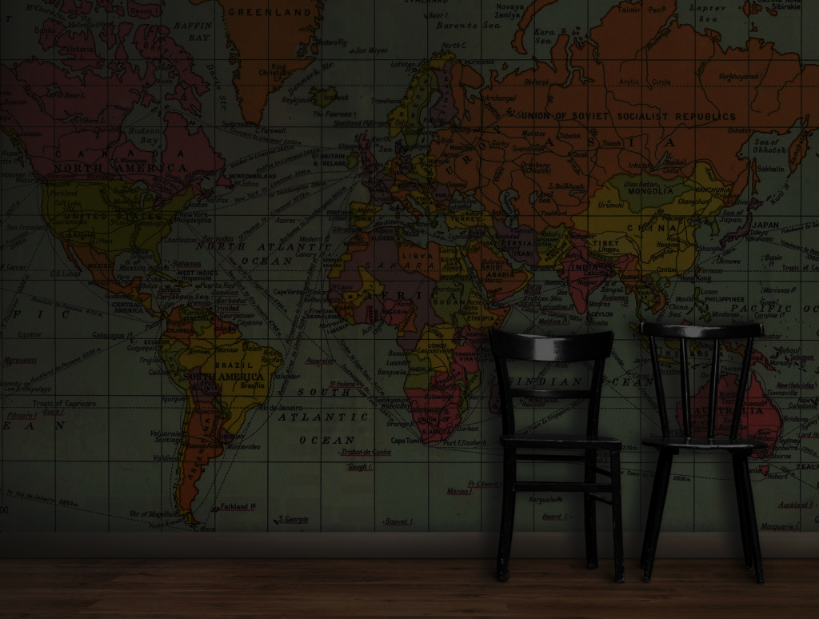
Tres Herramientas Para Hacer De Misiones
El Enfoque Central De Su Iglesia
Instrucción:
Base bíblica para misiones.
Necesidades del mundo.
Lo que Dios está haciendo alrededor del mundo.
Su parte en el plan de Dios.

Slide 36
Tres Herramientas Para Hacer De Misiones
El Enfoque Central De Su Iglesia
Interacción:
Establece conexiones y relaciones con misioneros.
Desarrolla un plan para comunicarse.

Slide 37
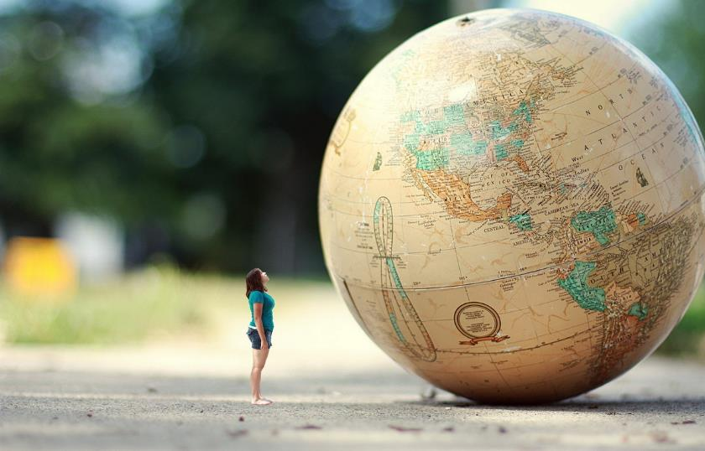
Obstáculo: ¡es Abrumador!
Enseñar
de manera personal y práctica

Slide 38

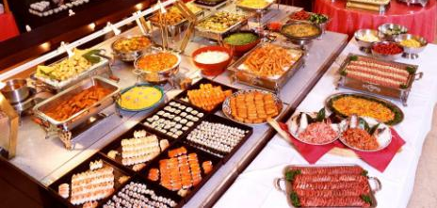
Al tamaño bocadito para que deseen más.

Slide 39
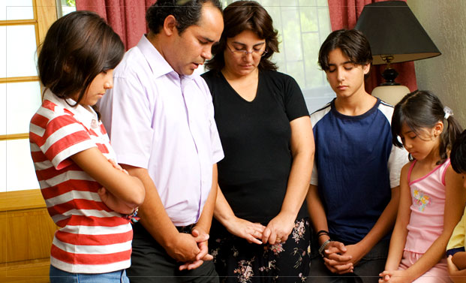

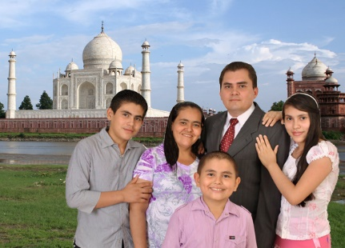

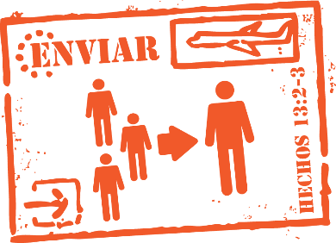
Ayúdeles a CONECTAR
Un compromiso de tamaño bocadito

Slide 40
Tres Herramientas Para Hacer De Misiones
El Enfoque Central De Su Iglesia
Involucramiento:
Provee oportunidades para participar en oración, con sus finanzas y en servicio a otros.
Mostrarles que su parte hace la diferencia.

Slide 41
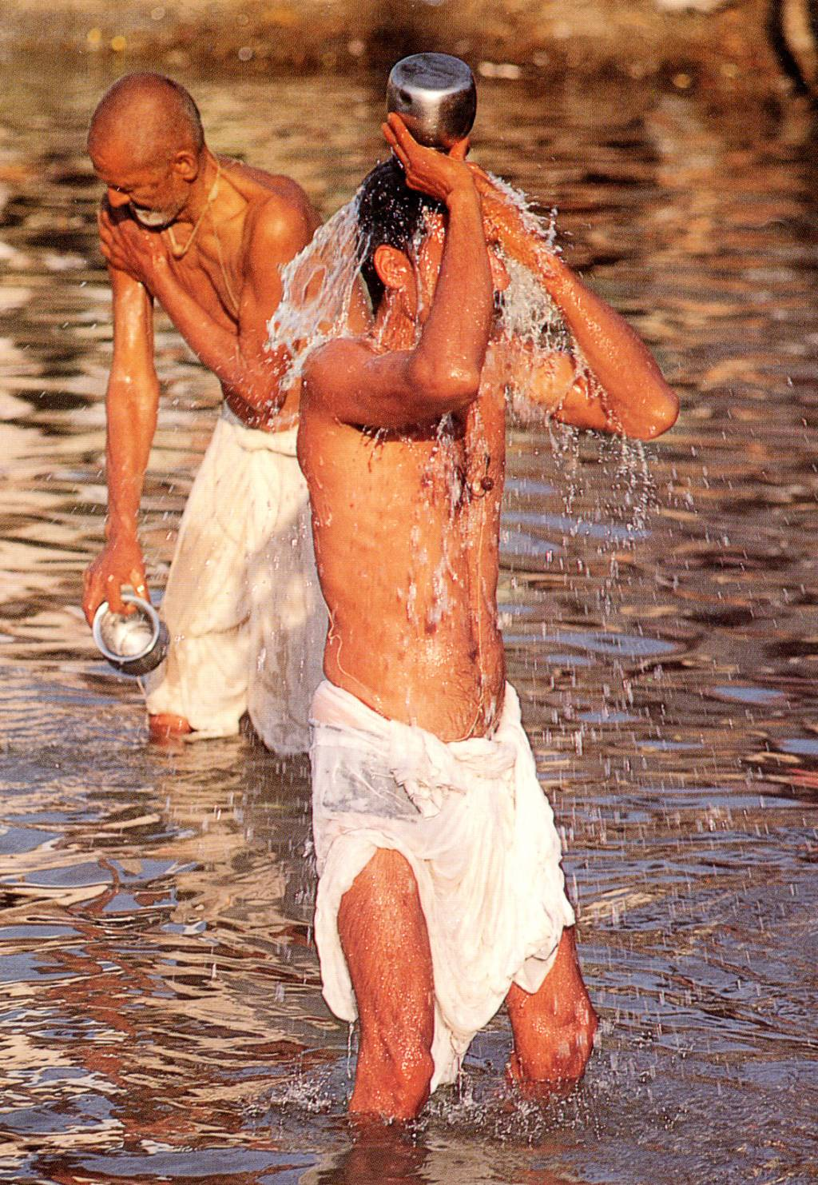
¿Cómo podemos pedir que la iglesia ore por los hindúes en la India si todavía no son fieles en orar por su propia familia?

Slide 42
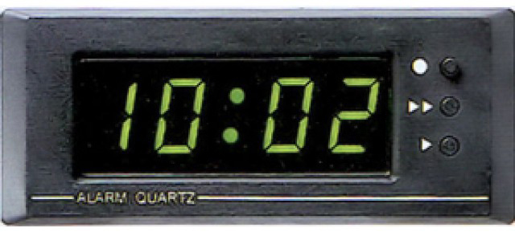
Ayúdeles a ORAR
Un compromiso de tamaño bocadito
“…rogad al Señor de la mies que envíe obreros a su mies.” Lucas 10:2

Slide 43
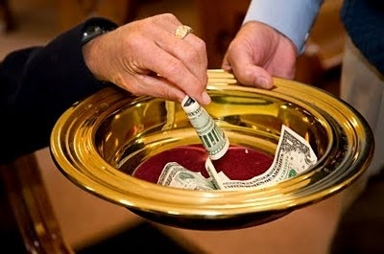

Ayúdeles a OFRENDAR
Un compromiso de tamaño bocadito
¿Cómo podemos esperar que ofrenden a las misiones globales si no tienen el hábito todavía de dar constantemente a la iglesia?

Slide 44



Ayúdeles a SERVIR
Un problema puede ser que les falta descubrir sus dones espirituales y su pasión por el ministerio.
O ¿falta de tener una oportunidad?
Un compromiso de tamaño bocadito

Slide 45
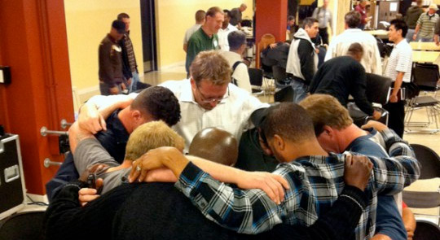
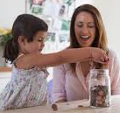
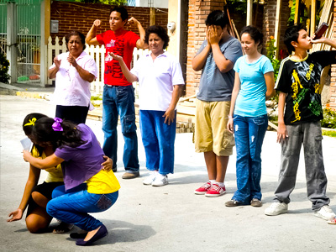
Incluir a TODOS
Un compromiso de tamaño bocadito

Slide 46
Mover a un discípulo hacia el mundo
(sus corazon, sus finanzas, sus acciones).
Movilización

Slide 47
La idea es dos gráficos que aparte que puedo usar aparte o juntos.
Un hombre estudiando la Biblia, mirándolo.
Mismo hombre con Biblia en mano, mirando el mundo (listo para servir, orar, dar, etc.)
La lección es que la movilización misionera fluye automáticamente con el discipulado.

Slide 48


